Slide 1


FACULTAD CIENCIAS E INGENIERÍA
SEMILLERO: MACHINE LEARNING
TEMA: K-MEANS CLUSTERING
PRESENTADO POR: LEIDY KATHERINE RIOS
UNIVERSIDAD DE MANIZALES

Slide 2


APRENDIZAJE NO SUPERVISADO
K-MEANS CLUSTERING
Es un algoritmo con un tipo de aprendizaje no supervisado he incluso el mas utilizado, se usa cuando se tienen muchos datos sin etiquetar, es decir datos sin categorías o grupos definidos, el principal objetivo es encontrar grupos en los datos, los cuales se agrupan según la similitud de características.

Slide 3

APRENDIZAJE NO SUPERVISADO
K-MEANS CLUSTERING
El aprendizaje no supervisado pretende descubrir patrones previamente desconocidos en los datos, explorando la estructura de la información y detectando patrones distintos, el mejor momento para utilizarlo es cuando no se dispone de datos sobre los resultados deseados.

Slide 4
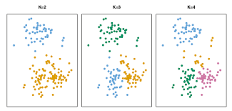
APRENDIZAJE NO SUPERVISADO
K-MEANS CLUSTERING, APLICACIÓN
Este tipo de análisis de datos es muy útil aplicarlo para encontrar grupos ocultos, que requieren clasificación de datos, como identificar notas irregulares en el rendimiento académico del estudiante para mejorar sus hábitos, identificar células cancerosas dentro de una muestra grande, entre otras.

Slide 5

TECNICA Y ESTADISTICA APLICADA
Para utilizar K-Means debemos especificar el número de grupos que queremos encontrar. A este número de grupos se le denomina K.
Este algoritmo sigue los siguientes pasos:
- El primer paso es la inicialización donde se debe seleccionar el número de cluster (k) o agrupaciones que se deseen identificar en los datos, este será un numero aleatorio que se define al principio de cada análisis. - El segundo paso es el de asignación donde se selecciona al azar (k), como centros de grupos y se asigna cada dato al centroide más cercano. - El tercer paso es la actualización, donde se actualiza la posición del centroide a la medida aritmética de las posiciones de los datos asignados al grupo.

Slide 6
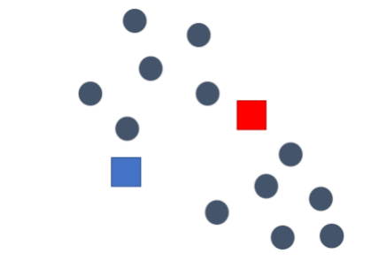
TECNICA Y ESTADISTICA APLICADA
EJEMPLO
INICIALIZACIÓN
Se elige la localización de los centroides de los K grupos aleatoriamente. La figura muestra los datos como círculos y los centroides como cuadrados.

Slide 7
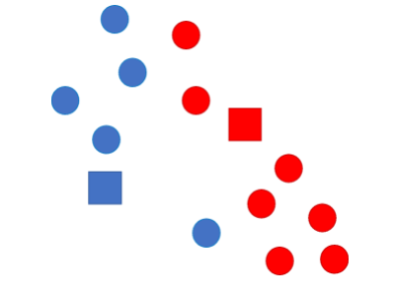
TECNICA Y ESTADISTICA APLICADA
EJEMPLO
ASIGNACIÓN
A continuación, se asigna cada dato al centroide más cercano. En el ejemplo, los círculos cambian de color para indicar a qué centroide han sido asignados.

Slide 8
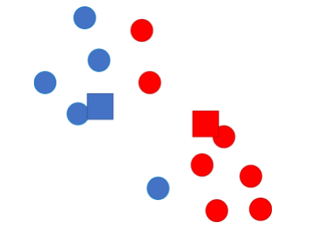
TECNICA Y ESTADISTICA APLICADA
EJEMPLO
ACTUALIZACIÓN
Ahora se actualiza la posición del centroide a la media aritmética de las posiciones de los datos asignados al grupo. Observa cómo la posición de los centroides (cuadrados) cambia.
NOTA: Una vez hallados los centroides debemos analizarlos para ver cuáles son sus características únicas, frente a la de los otros grupos; estos grupos son las etiquetas que genera el algoritmo.

Slide 9
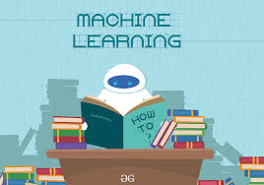
CONCLUCIONES
Es un algoritmo rápido, robusto y simple que proporciona resultados confiables cuando los conjuntos de datos son distintos o bien separados entre sí de forma lineal.
El análisis se realiza hasta asignar los mismos puntos a cada grupo en rondas consecutivas, hasta cuando empecemos a obtener resultados repetidos en análisis consecutivos.
Debemos especificar el número de clusteres, de antemano, y los resultados finales son sensibles a la inicialización.
Es importante tener en cuenta que la agrupación de k-Means puede no funcionar bien si contiene datos muy superpuestos o si los datos son ruidosos o están llenos de valores atípicos.

Slide 10
BIBLIOGRAFIAS
https://www.aprendemachinelearning.com/k-means-en-python-paso-a-paso/
https://bookdown.org/dparedesi/data-science-con-r/aprendizaje-no-supervisado.html
https://www.iartificial.net/clustering-agrupamiento-kmeans-ejemplos-en-python/#Ejemplo_de_Clustering_K-Means_en_Python
https://machinelearningparatodos.com/segmentacion-utilizando-k-means-en-python/
https://rches.utem.cl/wp-content/uploads/sites/8/2018/07/Aplicacio%CC%81n-en-los-medios-de-prensa-de-un-agrupamiento-K-Means-Clustering-K-Means.pdf

